Slide 1
13 Dicembre 2012
Santa Lucia Day

Slide 2
«Santa Lucia tra storia e leggenda»
a.s. 2012/13
Presentazione realizzata dagli alunni di classe V
coordinati dall’ins. Loredana Di Giovanni
Dicembre 2012

Slide 3
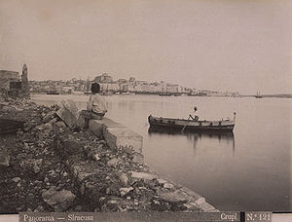
LA FAMIGLIA DI LUCIA
S. Lucia nacque sul finire del III secolo a Siracusa.
La città natale era famosa per essere stata fiorente centro di vita greca e d’importante commercio.

Slide 4
Secondo la tradizione, la famiglia della nostra santa era di nobile stirpe e ricca: del padre è detto che morì quando Lucia aveva cinque anni appena.
Anche la famiglia forse era già cristiana, se consideriamo il nome imposto a Lucia, che significa senz’altro Luce .

Slide 5
LA GIOVINEZZA
La bimba siracusana cresceva bella e buona e la madre già pensava per lei un felice matrimonio.
Invece Lucia si era consacrata perennemente al Signore con voto di verginità.
Neanche la madre fu a conoscenza di questo. Soltanto un insieme di circostanze fortuite resero manifesta la sua consacrazione al Signore.

Slide 6
I cristiani ogni anno solevano andare in folla nella vicina città di Catania, per venerare il corpo della vergine martire S. Agata.
Il 5 febbraio del 301, festa della Santa, tra i pellegrini c’erano anche Lucia e sua madre.
Da oltre quarant’anni Eutichia, sua madre, soffriva di gravi emorragie, per le quali nessun rimedio era stato utile.
In quel giorno, Lucia suggerì a sua madre di toccare il sepolcro di S.Agata per chiedere la propria guarigione.

Slide 7
Sul far della sera, quando tutti ebbero lasciato la chiesa, le due donne rimasero accanto al sepolcro di S. Agata.
Lucia si addormentò profondamente.
Nel sonno le apparve una visione: schiere e schiere di angeli circondavano la vergine S. Agata, che sorrideva a Lucia e le diceva:
«Lucia sorella mia, vergine di Dio, perché chiedi a me ciò che tu stessa puoi concedere? Infatti la tua fede ha giovato a tua madre ed ecco che è divenuta sana».
Quando Lucia si svegliò, rivelò alla madre la visione serena e le parole risanatrici di S. Agata. La madre era guarita.
Lucia le confidò il suo voto di verginità consigliandole di vendere tutte le sue sostanze e darle ai poveri.

Slide 8
Solo i seguaci di Cristo giungevano a disprezzare i beni della terra al punto da venderli e darli ai poveri. E così pensò uno a cui molto interessavano i beni di Lucia: un giovane del quale la tradizione non ha conservato il nome e che desiderava vivamente farla sua sposa.
Dalla madre di Lucia volle sapere perché la figliuola vendeva le vesti preziose e distribuiva il ricavato ai poveri, alle vedove ed ai ministri del culto cristiano.
In seguito, visto fallire il suo desiderio di averla come sposa, poiché ella lo aveva respinto, decise di denunciarla al prefetto della città come cristiana e chiese che, di conseguenza, fossero applicati a lei i decreti imperiali.

Slide 9
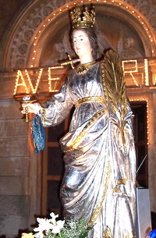
LA PERSECUZIONE
In quel periodo per la chiesa cristiana non erano tempi tranquilli: l’imperatore Diocleziano aveva emanato i suoi editti di persecuzione contro i cristiani il 24 febbraio del 303.

Slide 10
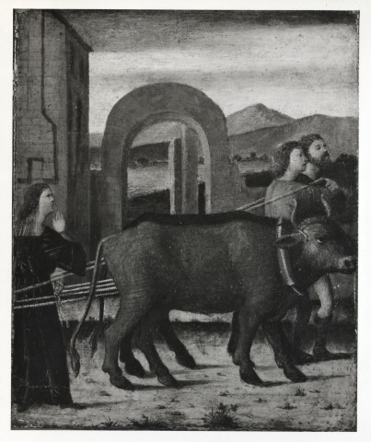
IL DIALOGO CON PASCASIO
A Siracusa era prefetto della città Pascasio. Quando Lucia gli fu portata innanzi sotto l’imputazione di essere cristiana, egli le ordinò di sacrificare agli dei ma Lucia si rifiutò. Innanzi alla fermezza della santa di non piegarsi agli ordini di Pascasio, questi radunò della gentaglia per costringere Lucia ad obbedirgli. Ogni suo tentativo riescì vano: neppure i soldati, neppure le paia di buoi riescono a smuovere Lucia che sta immobile come una roccia.

Slide 11
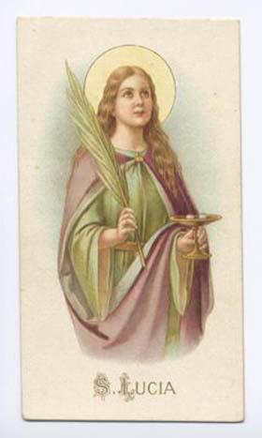
Tutti questi prodigi furono ritenuti da Pascasio opera di magia, per cui ordina che attorno a lei si prepari il rogo e sì accenda la fiamma, secondo quanto si usava contro i sospetti di arti magiche.
Vengono portate pece e resina, legname ed olio; tutto viene gettato contro la Santa. Divampano le fiamme, ma lei non ne è toccata. Anzi dice a Pascasio: «Pregherò il mio Signore perché questo fuoco non si impadronisca di me».
Pascasio non si conteneva più dall’ira. Allora alcuni dei suoi amici per impedire che fosse ancor più deriso dalla Santa e gli sforzi suoi risultassero del tutto vani, tirarono giù Lucia dal rogo perché fosse finita con la spada.

Slide 12
IL MARTIRIO
Lucia comprese che ormai era giunta la fine: si pose in ginocchio pronta a ricevere il colpo mortale.
Prima però volle parlare alla gran folla radunata attorno a lei: disse che la persecuzione contro i Cristiani stava terminando e la pace per la Chiesa era imminente con la caduta dell’imperatore Diocleziano. Ricordò loro che Siracusa l’avrebbe sempre onorata. Quando ebbe terminato di parlare, venne il colpo mortale che le recise il capo consacrandone la verginità con il martirio.
Era il 13 dicembre del 304, secondo quanto narra la tradizione.

Slide 13
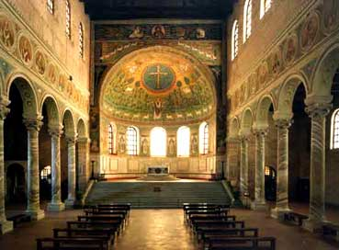
STORIA DEL SUO CULTO
Il suo culto ben presto si diffuse fuori della Sicilia stessa dove le vennero dedicate una ventina di chiese e nell’Italia settentrionale, dove la troviamo effigiata a Ravenna in S. Apollinare Nuovo nella processione delle vergini, in Inghilterra, nella chiesa Greca. Dopo le scoperte geografiche del secolo XV, il suo culto si estende particolarmente nell’America Latina, nell’Africa, in alcuni luoghi dell’America del Nord.

Slide 14
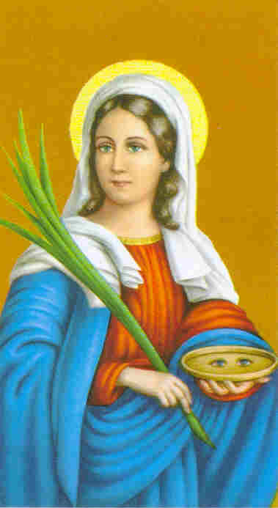
Nella devozione popolare la sua vita si arricchisce di particolari leggendari: il più famoso è quello di credere che la santa stessa si sia levata gli occhi inviandoli in un bacile di argento al giovane, che si era innamorato del loro splendore affascinante, oppure li abbia mandati a Pascasio stesso, ma subito le siano stati rimessi con improvviso miracolo, poiché S. Raffaele sarebbe sceso da cielo a compierlo.

Slide 15
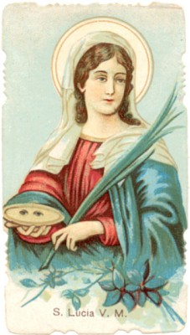
Non sappiamo quando sia nata la leggenda forse per un processo di etimologia popolare del nome ravvisando il rapporto: Lucia = luce.
Di conseguenza, in base ai principi della pietà popolare, S. Lucia fu invocata per proteggere la luce degli occhi, cioè la vista.

Slide 16
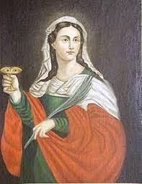
Il corpo di S. Lucia rimase in Siracusa per molti secoli: dalla catacomba, dove fu sepolto, fu poi portato nella basilica eretta in suo onore, presso la quale, all’inizio del VI secolo, fu costruito un monastero.
Nella minaccia araba per il suo sepolcro nell’878, dopo la conquista islamica della Sicilia, il suo corpo fu nascosto in un luogo segreto.
Nel 1039 Maniace, generale di Bisanzio, condusse le reliquie a Costantinopoli.

Slide 17
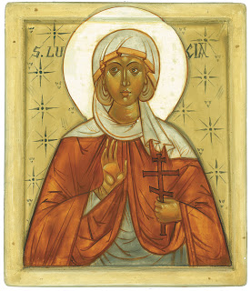
La tradizione afferma che il suo corpo fu tolto da Costantinopoli nel 1204 dal doge veneziano Dandolo, dove lo aveva trovato assieme a quello di S. Agata, ed inviato a Venezia.
A Venezia esisteva già una chiesa dedicata alla martire nel 1167 e 1182.

Slide 18
Comunque, a Venezia il suo corpo fu collocato nella chiesa di S. Giorgio Maggiore e determinò un flusso di pellegrinaggi, che nel giorno della festa (13 dicembre) assumeva proporzioni impressionanti. Il 13 dicembre 1279 accaddero tragici fatti. Alcuni pellegrini morirono annegati in seguito al capovolgimento delle imbarcazioni. Il Senato, ai fini di evitare ancora consimili dolorosi incidenti, decise che il corpo della Santa fosse portato in una chiesa di città. Fu scelta la chiesa di S. Maria Annunziata o della «Nunciata » dove furono poste le preziose reliquie. Nel 1313 fu consacrata una nuova chiesa dedicata a S. Lucia, nella quale le reliquie della Santa furono deposte definitivamente.

Slide 19
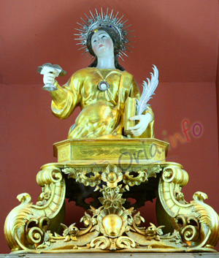
Altre reliquie della Santa si trovavano a Siracusa, recate nel 1556 da Eleonora Vega, che le ottenne a Roma dall’ ambasciatore di Venezia.
Reliquie ancora sono possedute a Napoli, Roma, Milano, Verona, Padova, Montegalda di Vicenza e a Venezia stessa, nelle chiese di S. Giorgio Maggiore, dei SS. Apostoli, dei Gesuiti, dei Carmini.

Slide 20
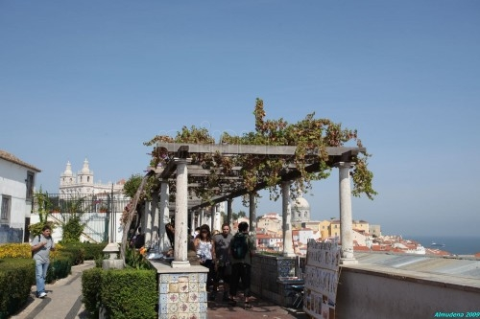
All’estero sono documentate a Lisbona nel 1587; in chiese del Belgio nel 1676; a Nantes, in Francia, nel 1667.
Mirador de S. Lucia - Lisbona

Slide 21
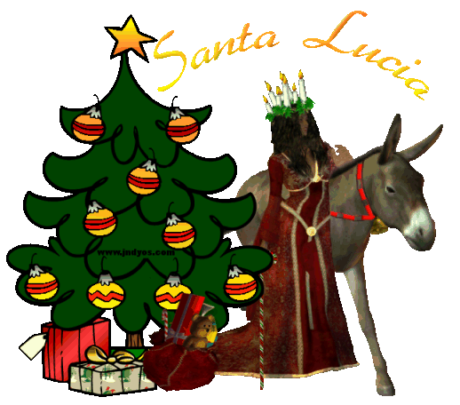
SANTA LUCIA OGGI
Il fascino di Santa Lucia perdura ancora oggi in molte zone d'Italia, particolarmente nel Nord, dove i bambini scrivono ancora la loro letterina alla Santa, promettendo di essere buoni per tutto l'anno e chiedendo, in cambio, di trovare qualche giocattolo al loro risveglio, all'alba del 13 dicembre... E i piccoli, prima di andare a dormire, non trascurano di lasciare sul tavolo della cucina una tazza con del latte per Santa Lucia e un po' di fieno e di acqua per il suo asinello...

Slide 22
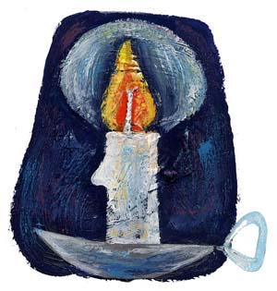
Si racconta che a Ruvo ed in altri paesi in provincia di Bari, nella cattedrale venivano accese dodici lampade: dal giorno di S. Lucia se ne spegneva una al giorno; l'ultima nel momento in cui nasceva Gesù Bambino.

Slide 23
A Bergamo il culto di Santa Lucia risale a molto lontano, nel 1337. È una delle più belle tradizioni della Bergamasca: nella notte tra il 12 e il 13 dicembre, la Santa si incarica di distribuire doni ai fanciulli. Ancora oggi i nostri bambini si coricano presto la sera della vigilia sognando i doni che loro porterà S.Lucia e si addormentano canterellando:
"Santa Löséa, mama méa met ü regal in da scarpa méa se la mama no 'la met Al resta ot ol me scarpet".
Santa Lucia, mamma mia, metti un regalo nella mia scarpa, se la mamma non lo mette, restan vuote le mie scarpette.

Slide 24
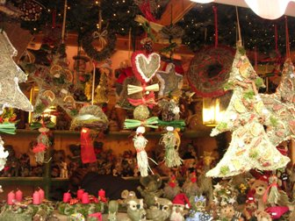
A Mantova il culto di Santa Lucia è vivissimo e radicato da sempre, tanto che per tutto dicembre le bancarelle dei portici con giocattoli e articoli da regalo si chiamano appunto "bancarelle di Santa Lucia" non "bancarelle di Natale".

Slide 25
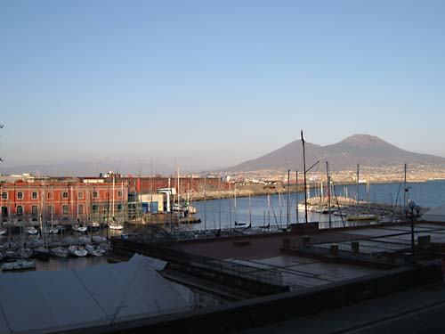
E' nata a Napoli, nel 1848, la famosa canzone Santa Lucia. I versi sono di T. Cottrau e la musica di A. Longo.
Sul mare luccica, l'astro d'argento, placida e' l'onda prospero il vento; Venite all'agile barchetta mia; Santa Lucia! Santa Lucia!

Slide 26
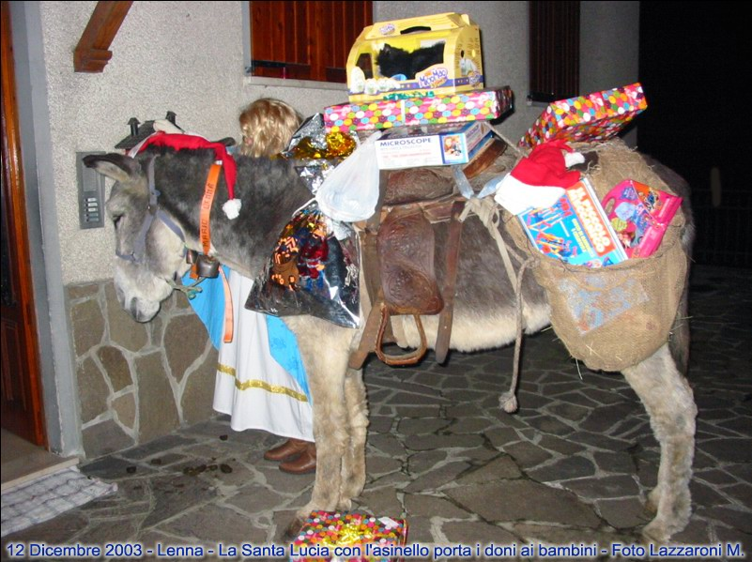
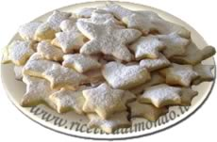
Santa Lucia a Verona viene aiutata dal Gastaldo, che conduce l'asinello. La sera del 12 dicembre si deve lasciar da mangiare sulla tavola; in famiglia ogni componente, adulti compresi, deve preparare un piatto vuoto che la Santa riempirà di dolci, tra cui le immancabili "pastefrolle di S. Lucia". In questa sera i bambini vanno a letto presto e chiudono gli occhi, nel timore che la Santa li accechi con la cenere, se li trova svegli. S. Lucia si annuncia con un suono di tromba.

Slide 27
Ci sono poi due filastrocche dell’Ottocento, tramandate sempre dalle nonne:
Santa Lùssia con la scuffia, porta conse e scapa via; se la mama la te crìa, Santa Lùssia, portela via!
L’è rivàda Santa Lùssia; i morosi i se dà al saco, per no pagarghe el mandolàto parché soldi no i ghe n’ha. L’è pasada Santa Lùssia; i morosi i se tra’ fòra; i vol far la pace ancora, le morose no le vol.
Santa Lucia con la cuffia, porta le pastafrolle e scappa via; se la mamma ti sgrida, Santa Lucia, portala via!
E’ arrivata Santa Lucia; i fidanzati si nascondono per non pagare [alle fidanzate, ovvio!] il mandorlato, perché soldi non ne hanno. E’ passata Santa Lucia; i fidanzati ritornano; vogliono fare ancora la pace, le fidanzate non vogliono.

Slide 28
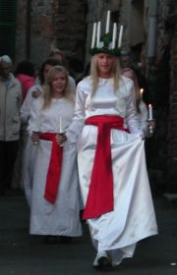
Danimarca e Svezia: la festa di Santa Lucia è una tradizione introdotta intorno al 1920.
In questo giorno la figlia maggiore si sveglia alle quattro del mattino per preparare caffè e dolci che servirà poi, vestita con tunica bianca cinta da una fascia rossa, alla propria famiglia ancora a letto; le altre figlie invece si vestiranno con tunica bianca cinta da una fascia bianca.
I ragazzi mettono grandi cappelli di carta e portano lunghi bastoni con stelline. Le ragazze ornano i capelli con lustrini e portano una corona di sette candele: accompagnando una "vergine saggia" e passano di casa in casa cantando una canzone .
Ogni anno viene scelta una ragazza che rappresenta Santa Lucia per tutta la Svezia: la ragazza viene incoronata dal vincitore del premio Nobel per la letteratura.

Slide 29
Auguri a tutte le donne
che si chiamano «Lucia»!
dagli alunni di quinta della Scuola Primaria Paritaria «San Giuseppe» di Foggia

